Slide 1
ECM 個股研究報告-健鼎
第七組
Mentor：黃彥凱 黃楷瀚
組員：楊東翰 黃譯德 鄒鞬隆 馬健原 王昱雯

Slide 2
01
個股推薦
02
公司概況
Contents
03
動能詳述
04
財務總結

Slide 3
PART 1
個股推薦
概述&推薦原因

Slide 4
推薦標的：健鼎（3044.TT）
個股推薦
公司概況
動能詳述
財務總結
目標價：113元
EPS：8.71元
P/E：14x
推薦理由：
車用面板需求, 帶動TFT-LCD成長
物聯網興起, 帶動伺服器板和DDR4成長
隱含漲幅
18.2%
本周五收盤價：95.6元
Notes:
12個月目標價
資本市場
關鍵假設
財務數據
前五後三GROSS PROFIT
投影片裡字太少(二分割、四分割)
客戶的表現(營收占比)

Slide 5
PART 2
公司概況
產業趨勢
公司業務發展

Slide 6
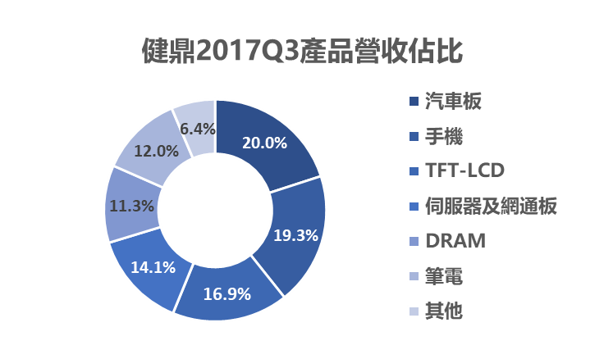
個股推薦
公司概況
動能詳述
財務總結
健鼎（3044.TT）
單位: 百萬元
公司基本資訊
財報分析 | 2016 | 2017E | 2018F
營收 | 43,512 | 44,740 | 47,912
毛利率 | 17.97% | 18.38% | 18.79%
OPM | 8.48% | 9.53% | 9.95%
稅後淨利率 | 8.21% | 10.10% | 9.55%
EPS | 6.80 | 8.60 | 8.71
全球第六大印刷電路板廠商
主要廠房有平鎮、無錫、仙桃
雙面板、多層板為主
類別 | 下游廠商
汽車板 | Continental、Bosch
手機 | 華為、小米、Oppo
TFT-LCD | 京東方、群創、友達
伺服器網通 | Dell、HP
DRAM | 三星、Kingston、HYNIX
健鼎2017Q3產品營收佔比
Source: MoneyDJ
Notes:
主產品
地區產品營收拆解
基本財務資訊
客戶拆解
希望看完第6頁就能知道公司
汽車板手機佔最重
簡單介紹一下產品
產品類別、產品類型、這個產品對應上下游
第7頁產品可以稍微說得細一點、具體應用FOCUS在什麼產品要說清楚

Slide 7
健鼎產業簡介
個股推薦
公司概況
動能詳述
財務總結
原物料
銅箔、玻纖、樹脂…
印刷電路板(PCB)
終端產品
消費型電子、車用電子…
廠房 | 平鎮廠 | 江蘇無錫廠 | 湖北仙桃廠
月產能 | 20 | 710 | 140~160
主產品 | 記憶體 | 車用面板、TFT-LCD、伺服器 | 記憶體
7
單位: 萬平方呎
Source: MoneyDJ
Notes:
各個場產能狀況跟營收貢獻
生產重鎮 市場貢獻

Slide 8
健鼎同業比較
個股推薦
公司概況
動能詳述
財務總結
健鼎優勢
排名 | PE | PB
臻鼎（#2） | 14.9 | 1.64
欣興（#4） | 80.33 | 0.64
華通（#5） | 15.76 | 2.33
同業平均 | 15.76 | 1.64
健鼎（#6） | 11.19 | 1.7
產品佔比分佈平均充分多角化
相對同業並未有過高的PE/PB
成本相對同業低且毛利相近
Source: CapitalCube
Notes:
用多家產品不能

Slide 9
PART 3
動能詳述
車用板
伺服器&DRAM
Notes:
插入一頁動能統整

Slide 10
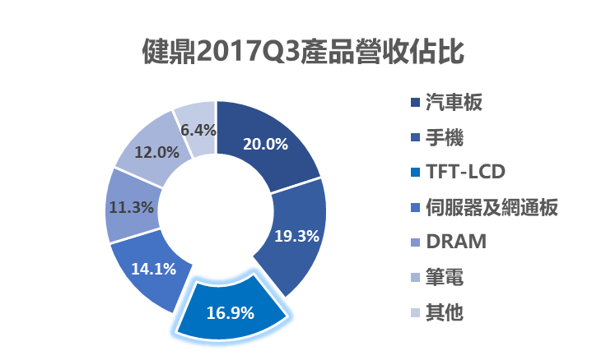
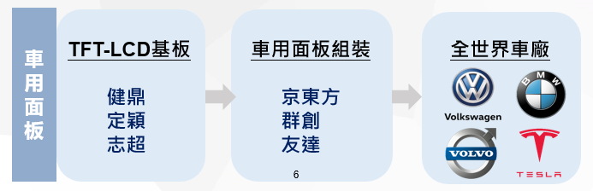
動能一：車用
個股推薦
公司概況
動能詳述
財務總結
TFT-LCD基板
全名：薄膜電晶體液晶顯示器
應用：
- 大尺寸(>10吋)：電視、筆電
- 中小尺寸(<10吋)：手機、平板
- 健鼎主要在做大尺寸TFT-LCD基板
最大客戶：京東方
- 佔健鼎 TFT-LCD 30%以上營收
- 全世界最大的大尺寸面板廠，市佔率22％
Notes:
2011跨入車用板

Slide 11
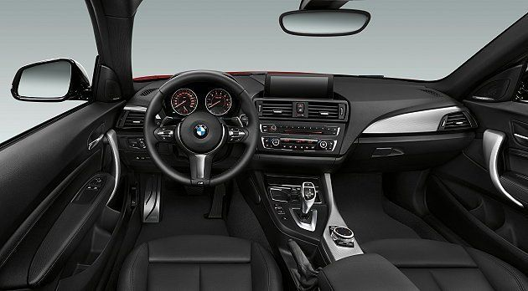




車用面板終端應用
個股推薦
公司概況
動能詳述
財務總結
抬頭顯示器(HUD)
佔車用面板應用：4%
2017~2021 CAGR：40.2% (產值)
儀表板(Cluster)
佔車用面板應用：27%
2017~2021 CAGR：37.3% (產值)
中控台(CID)
佔車用面板應用：67%
2014~2021 CAGR：12.4% (產值)
各國針對新出貨車輛規定：
車用面板成長主因：
多功能、智能化 → 大尺寸
- 10吋以上車用面板將成為主流
各國相繼制定ADAS相關法規
- ADAS產生之資訊需仰賴面板
倒車顯示器
電子穩定系統
前方碰撞警示系統
2015 2016 2017 2018
車道偏離警示系統
Source: Technavio
Notes:
ADAS中所有偵測與通訊的資訊顯示，皆須仰賴面板顯示。
其中，中央資訊顯示器(CID)占比最高(67%)，儀表板(Instrument Cluster)27%次之；整體而言，中央資訊顯示器與儀表板兩部分，不僅成長率高，更占了車用面板九成以上出貨量。
2017 年的全球新車在標配中搭載車用面板的比例已經有 13%，預估 2020 年將達到 18%。

Slide 12
TFT-LCD面板將持續成長
個股推薦
公司概況
動能詳述
財務總結
全球車用面板出貨量(Million)
全球汽車面板占比提高
2017～2022 CAGR: 5.9 %
1
TFT-LCD面板將佔車用面板67%以上
OLED不耐高溫，不適合應用在車載
未來一台車將配備多台車用面板
車用面板的成長將高於汽車的成長
Source: IHS Markit, Sharp
Notes:
汽車顯示面板市場出貨量將由2016年的1.35億片增長至2022年的2億片。TFT-LCD技術將占據汽車顯示器整體市場出貨量的67%以上。
OLED不適合應用在車載應用，因為車用產品要求耐高溫、可靠度等問題，OLED採用發光材料，有先天上壽命問題，根本不敵TFT。
夏普預測，到2020年，車載顯示器市場中面向CID和儀表群的顯示屏的配備數量將超過1億個/年。這個數字超過了汽車的年產量，也就是說，一輛車將普遍配備多台車載顯示器。

Slide 13
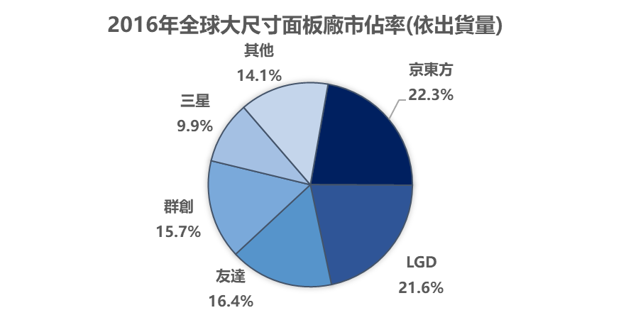

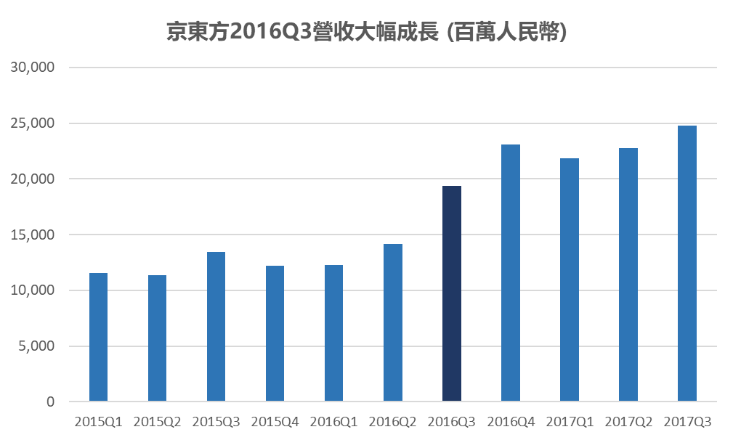
健鼎TFT-LCD主要客戶
個股推薦
公司概況
動能詳述
財務總結
健鼎主要客戶全球總市佔64.3%
其中最大客戶為京東方（佔30%以上）
京東方擁全球最高技術10.5代生產線
2016年4月認購精電國際
(全球近20%車載面板)54.7%股份
京東方是由北京市政府出資的國營面板廠
37%
LGD 10.5代生產線將在2020年投產
夏普 10.5代生產線將在2020年投產
考量成本，群創、友達暫無跟進計畫
Notes:
今年前三季京東方在智慧手機液晶顯示幕、平板電腦顯示幕、筆記型電腦顯示幕的出貨量均位列全球第一；而顯示器顯示幕、電視顯示幕出貨量則居全球第二。
面板是從大片玻璃基板切割而成，新世代廠房的玻璃基板越大，越能切割出更多片面板，或產出更大尺寸的面板；
若能達到經濟規模，就能達到提高產能、降低成本的效果。
玻璃基板尺寸達3370x2940mm，面積足足比目前主流8.5代線的2500x2200mm多出80%
友達在台灣興建的8.5代廠，玻璃基板尺寸寬220公分、長250公分，相當於一張撞球檯。可切割六片55吋或八片46吋面板，主要用生產更大型的面板。

Slide 14
動能二：伺服器
個股推薦
公司概況
動能詳述
財務總結
指那些具有較高計算能力，能夠提供給多個使用者使用的電腦。
組成：中央處理器、記憶體、晶元組、I/O匯流排、I/O設備、電源、機箱和相關軟體
健鼎主要客戶：
伺服器板：HP、Dell
記憶體板：金士頓、三星，共占健鼎出貨的5成以上
Source: 藍眼科技集團, 健鼎發言人
Notes:
根據工研院IEK預估，全球資料中心資訊硬體支出從2013年到2017年，整體市場產值將以年複合成長率6%的速度持續增長。從2013到2017年複合成長率來看，伺服器支出為0.3%、儲存設備支出為11%、網通設備支出則為9%。全球資料中心管理軟體整體產值受到資料中心內軟體重要性不斷升高影響，預計從2013年到2017年將以高達25%年複合成長率增加。全球資料中心管理軟體中，預計2013年到2017年年複合成長率，私有雲內管理軟體達21%，公有雲內管理軟體高達32%。
伺服器與PC機的不同點很多，例如PC機在一個時刻通常只為一個使用者服務。伺服器與主機不同，主機是透過終端給使用者使用的，伺服器是透過網路給客戶端使用者使用的。

Slide 15








伺服器供應鏈
個股推薦
公司概況
動能詳述
財務總結
伺服器零組件
伺服器PCB 健鼎、金像電、先豐、華通、慶生
記憶體
PCB 健鼎、欣興、競國
製造商 三星、海力士、美光
模組廠 金士頓、創見、威剛
製造商
英業達 廣達 緯創 鴻海
白牌
伺服器
品牌&整合
最終客戶
Source: 本團隊整理
Notes:
處理器、記憶體、晶元組、I/O匯流排、I/O設備、電源、機箱和相關軟體
全球伺服器市場超過85%的產值來自前五大品牌IBM、惠普、戴爾、Oracle/Sun、富士通(Fujitsu)所貢獻

Slide 16
物聯網帶動DDR4、伺服器板
個股推薦
公司概況
動能詳述
財務總結
資料中心市場規模逐年擴大
2017~2020 CAGR：5.31%
(千)
Source: MarketandMarket, Digitimes Research
Notes:
而中國廠商：百度、阿里巴巴、騰訊在伺服器上的資本支出從2015~2017年的年增率分別為26%、56%、41%，目前健鼎沒有還未進攻中國市場，但目前正在跟華為洽談做計劃，相信成功後，將對健鼎營收有所助益。
資料中心流量在2016年∼2021年的年複合成長率（CAGR）高達20%，其中，例如：Google、Amazon（亞馬遜）這類超大型雲端資料中心的流量負載量，複合成長率將高達33%
2015年至2020年，超大型資料中心將從259個增加至485個。預計在未來5年，超大型資料中心的流量將會成長5倍之多。至2020年，超大型資料中心的基礎架構將佔總資料中心伺服器數量的47%，並支援53%的資料中心流量
根據工研院IEK預估，全球資料中心資訊硬體支出從2013年到2017年，整體市場產值將以年複合成長率6%的速度持續增長。從2013到2017年複合成長率來看，伺服器支出為0.3%、儲存設備支出為11%、網通設備支出則為9%。全球資料中心管理軟體整體產值受到資料中心內軟體重要性不斷升高影響，預計從2013年到2017年將以高達25%年複合成長率增加。全球資料中心管理軟體中，預計2013年到2017年年複合成長率，私有雲內管理軟體達21%，公有雲內管理軟體高達32%。

Slide 17
Intel新平台推出帶動DDR4、伺服器板
個股推薦
公司概況
動能詳述
財務總結
Intel今年推出Purley平台，應用在高階伺服器的中央處理器（CPU）
效能高1.65倍、記憶體容量提高1.5倍
PCB層數每提高一層，產品報價提升15~20%，對健鼎ASP平均提升40%
Roomley
(6L~8L)
Grantley
(8L~12L)
4個DDR4通道
Purley
(10L~14L)
6個DDR4通道
Source: Intel產品發表會

Slide 18
伺服器板、DDR4主要客戶
個股推薦
公司概況
動能詳述
財務總結
記憶體模組廠 | DRAM排名 |  | DRAM 2016年 營收(百萬美元)
 | 2016 | 2015
Kingston Technology | 1 | 1 | 5,037
SMART Modular Technologies | 2 | 3 | 275
Ramaxel | 3 | 2 | 274
ADATA Technology | 4 | 4 | 232
TIGO | 5 | 5 | 230
客戶皆為市場主力
伺服器板：HP、Dell
記憶體板：金士頓、三星，共占健鼎出貨的5成以上
Source: DRAMeXchange

Slide 19
健鼎產品毛利率領先同業
個股推薦
公司概況
動能詳述
財務總結
Source: TEJ

Slide 20
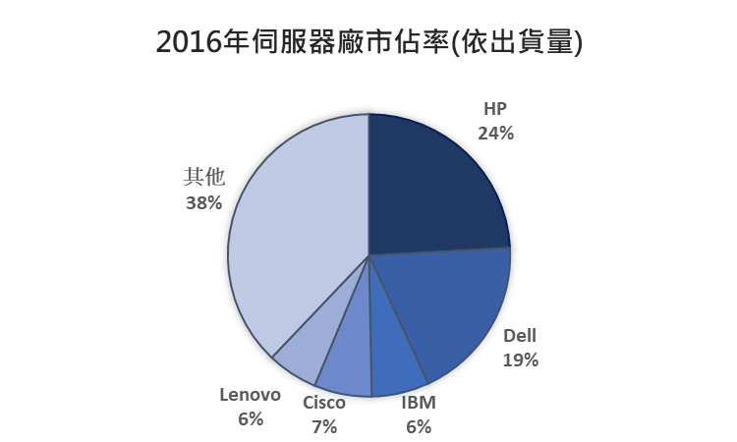
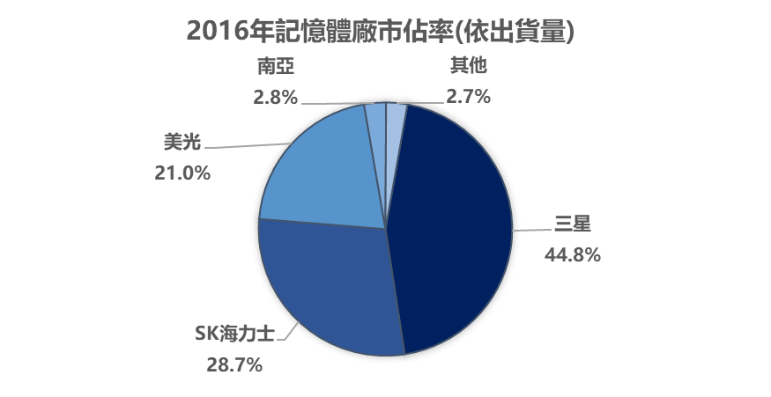
健鼎競爭優勢：進入障礙高
個股推薦
公司概況
動能詳述
財務總結
車用面板
首重：安全
特色：客製化
產品驗證期長達3年以上
整個認證過程需要投入兩、三千萬的資金
伺服器板
首重：高負載
特色：客製化
主要客戶全球總市佔43%
記憶體板
記憶體板
首重：終身保固
特色：客製化
主要客戶全球總市佔73.5%
Source: DRAMeXchange
Notes:
公司規模較小，或是技術管理能力不足的廠商，難以通過客戶的驗證。
對所有記憶體進行測試，使用高溫、高電壓來模擬三個月的重度使用情況

Slide 21
PART 4
財務總結
估值方法&股價
結論

Slide 22
預估EPS為8.71元
個股推薦
公司概況
動能詳述
財務總結
損益表
新台幣（百萬） | 2016 | 2017E | 2018F | 2019F | 2020F
營業收入毛額 | 43,512 | 44,740 | 47,912 | 51,366 | 55,594
營業成本 | 35,695 | 36,519 | 38,907 | 41,492 | 44,663
營業毛利 | 7,817 | 8,221 | 9,004 | 9,874 | 10,930
營業費用 | 4,128 | 3,955 | 4,236 | 4,541 | 4,915
營業利益 | 3,689 | 4,265 | 4,768 | 5,332 | 6,014
繼續營業部門稅前純益 | 4,476 | 5,847 | 5,711 | 6,338 | 7,002
稅前息前淨利 | 4,629 | 6,053 | 5,854 | 6,495 | 7,163
每股盈餘 (元) | 6.80 | 8.60 | 8.71 | 9.66 | 10.68
毛利率 | 17.97% | 18.38% | 18.79% | 19.22% | 19.66%
營業淨利率 | 8.48% | 9.53% | 9.95% | 10.38% | 10.82%
稅前淨利率 | 10.29% | 13.07% | 11.92% | 12.34% | 12.60%
稅後淨利率 | 8.21% | 10.10% | 9.55% | 9.88% | 10.10%
稅率 | 20.19% | 19.71% | 19.89% | 19.93% | 19.84%

Slide 23
目標價113元，本益比14x
個股推薦
公司概況
動能詳述
財務總結
推薦理由：
車用面板需求, 帶動TFT-LCD成長
物聯網興起, 帶動伺服器板和DDR4成長

Slide 24
THANKS!

Slide 25





附錄－車用板
汽車板
應用：引擎、汽車音響、煞車系統
最大客戶：Continental，佔健鼎汽車板40%以上營收 (2016年)
- Continental是全世界第二大的車用系統廠，市佔22％ (2016年)
車
用
系
統
全世界車廠
汽車板
健鼎
敬鵬
先豐
車用系統組裝
Continental
Bosch

Slide 26
附錄－車用面板變革
車用面板
儀錶板由拼接式（3.5-10吋）發展至合併顯示（10.3-12.5吋）
中控板由部分顯示（6-9吋），發展至全車顯示（10.1-17吋）
娛樂用板由崁入式顯示（7-9吋）發展至非崁入式顯示（10.3-11.4吋）
目前全球搭載10吋以上車用面板的車款有13%，多為高檔車款
預估2022年將成長至28%
Source: LEDinside

Slide 27
附錄 - 健鼎各部門營收成長
個股推薦
公司概況
動能詳述
財務總結
 | 2012 | 2013 | 2014 | 2015 | 2016 | 2017(F) | 2018(F) | 2019(F) | 2020(F)
營業收入毛額 | 39,702,661 | 40,771,697 | 42,433,278 | 43,382,817 | 43,512,927 | 44,740,282 | 47,912,054 | 51,365,694 | 55,592,768
Dram/SSD | 4,764,319 | 4,484,887 | 4,243,328 | 4,338,282 | 4,786,422 | 5,031,151 | 5,401,680 | 5,786,340 | 6,229,350
HDD | 4,764,319 | 4,077,170 | 3,818,995 | 3,904,454 | 3,481,034 | 3,248,983 | 3,032,400 | 2,830,255 | 2,641,586
NB | 3,573,239 | 3,669,453 | 3,818,995 | 2,602,969 | 2,610,776 | 2,430,854 | 2,263,332 | 2,107,355 | 1,962,127
TFT | 9,131,612 | 8,562,056 | 8,486,656 | 7,808,907 | 7,832,327 | 7,529,142 | 7,237,694 | 6,957,527 | 6,688,206
Handset/ Tablet | 7,543,506 | 8,562,056 | 8,910,988 | 9,544,220 | 7,832,327 | 8,054,884 | 8,283,765 | 8,519,150 | 8,761,224
Server/Networking | 4,367,293 | 4,892,604 | 5,516,326 | 6,507,423 | 6,962,068 | 7,214,902 | 8,299,320 | 9,092,200 | 10,272,760
汽車 | 3,573,239 | 4,892,604 | 5,940,659 | 7,375,079 | 8,267,456 | 9,565,110 | 11,800,615 | 14,548,513 | 17,579,077
其他 | 1,985,133 | 1,630,868 | 1,697,331 | 1,301,485 | 1,740,517 | 1,665,255 | 1,593,247 | 1,524,353 | 1,458,438

Slide 28
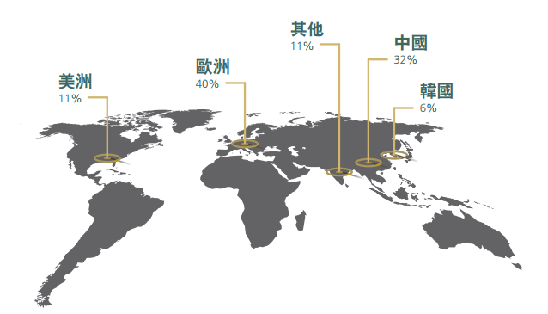
附錄 - 京東方客戶
北汽、比亞迪、長安
賓士、BMW、Volkswagen
Source: 京東方年報
Notes:
計劃從2018年規定所有汽車製造商都生產及銷售一定配額的新能源汽車，目前正在進行調整
比亞迪、北汽的新能源車行是中國境內最多的。

Slide 29
附錄 – 健鼎vs同業 (TFT-LCD)
志超為全球最大光電板廠商
健鼎產量雖不及志超，但由於終端產品相較毛利較高，健鼎ASP領先同業
Source: 各家年報
Notes:
計劃從2018年規定所有汽車製造商都生產及銷售一定配額的新能源汽車，目前正在進行調整
比亞迪、北汽的新能源車行是中國境內最多的。

Slide 30
附錄 – 伺服器與大型資料中心成本拆解
用途：
資訊系統：主要應用於資料庫和Web服務
PC：主要應用於桌面計算和網路終端
分類 | 成本佔比
IT設備 | 30%
冷卻 | 33%
不間斷電源供應 | 18%
機房空調 | 9%
能量發送、照明、變壓器耗費 | 7%
分類 | 成本佔比
記憶體 | 15-20%
硬碟 | 15-20%
CPU | 30-35%
伺服器
大型資料中心
Notes:
以阿里巴巴11層樓高的數據中心為例，這樣一個數據中心約可容納5萬台伺服器。

Slide 31
附錄 - DDR5
負責電腦記憶體規格的 JEDEC（固態技術協會）公布，DDR5 的規格將會在 2018 年內完成制定程序，屆時頻寬和密度比起現時的 DDR4 也會提升一倍，電力消耗也會更低。不過在正式規格落實之後，大概要等到 2020 年才可以看到首個 DDR5 產品出現在市場。
因為處理器和其他周邊配備需要迎合新規格也要一段時間。
資料來源：TechNews科技新報

Slide 32
附錄 – 2013年美元兌新台幣匯率走勢

Slide 33
附錄－DCF Model 評價表
新台幣（百萬） | 2016 | 2017E | 2018F | 2019F | 2020F | 2020 -
EBIT | 4,629 | 6,053 | 5,854 | 6,495 | 7,163 | -
OCF | 6,364 | 7,925 | 7,956 | 8,685 | 9,493 | -
淨營運資金變動 | 2,930 | 4,258 | 3,647 | 5,409 | 4,525 | -
資本支出 | - 1,055 | - 3,000 | - 2,213 | - 2,142 | - 2,102 | -
FCF | 2,377 | 667 | 2,094 | 1,133 | 2,865 | 79,646
PVFCF at 2018/12/31 | - | - | - | - | - | 71,329
PV(Total) at 2018/12/31 | - | - | - | - | - | 77,062
Debt at 2018/12/31 | - | - | - | - | - | 37,100
DCF Value | - | - | - | - | - | 39,962
Equity BV | - | - | - | - | - | 28,247
Target Equity Value | - | - | - | - | - | 68,210
Shares Outstanding | - | - | - | - | - | 525
2018 Target Price | - | - | - | - | - | 129.8

Slide 34
附錄－DCF Model 關鍵假設
以成長趨勢取價格區間
以PE法及DCF法取交集
得出目標價區間113 – 122
隱含漲幅18.2% - 27.62%
 | 2019F
Beta | 0.69
Market Return | 15.16%
Risk Free | 1.00%
Cost of Equity | 10.83%
Cost of Debt | 0.85%
Debt/Asset ratio | 51%
WACC | 5.67%
Perpetuity Growth | 2.00%
 | 健鼎優於PCB產業的成長 | 整體PCB產業成長
DCF法 | 129.8 | 112.61
PE法 | 121.9 | 108.82

Slide 35
附錄－本益比取樣方式

